Slide 1


Муниципальное бюджетное общеобразовательное учреждение средняя общеобразовательная школа №3 р.п. Хор района имени Лазо Хабаровского края
Урок русского языка по теме:
ПРАВОПИСАНИЕ ПОСЛЕ БУКВ ШИПЯЩИХ СОГЛАСНЫХ
НА КОНЦЕ ИМЕН СУЩЕСТВИТЕЛЬНЫХ.
3 КЛАСС СИСТЕМА Л.В. ЗАНКОВА
(АВТОР УЧЕБНИКА Н.В. НЕЧАЕВА, С.Г. ЯКОВЛЕВА)
Учитель: М.А. Назарова

Slide 2

Безграмотная речь мешает общению, пониманию сообщаемого
Лев Владимирович Щерба

Slide 3

Орфография

Slide 4

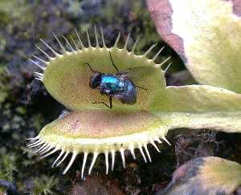

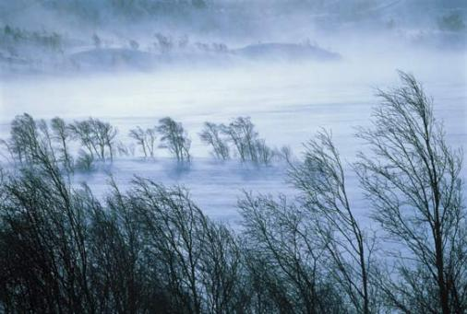


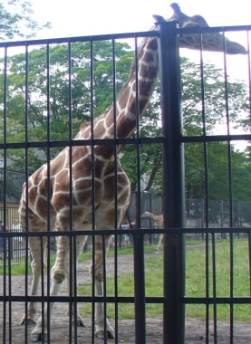
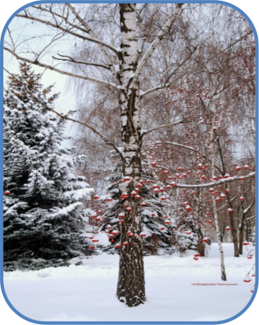
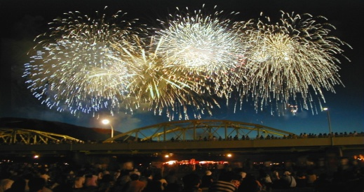


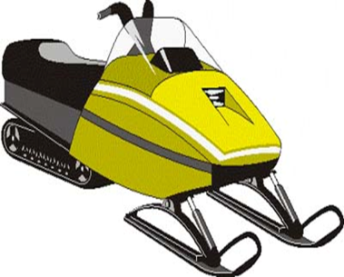
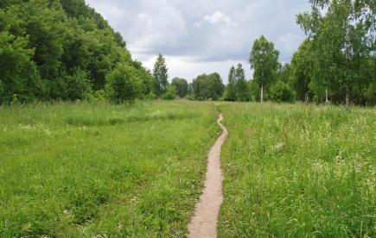
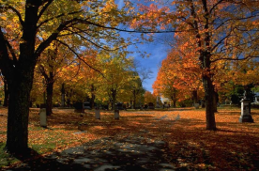


Slide 5

существительное

Slide 6

Это….
бывает
СУЩЕСТВИТЕЛЬНОЕ
отвечает
обозначает

Slide 7

бывают | изменяются
Собственные
Нарицательные
Одушевленные
Неодушевленные
М.р., ж.р., ср.р 1скл., 2скл.,3 скл.

Slide 8


Чем заканчивается день и ночь?

Slide 9



Чем заканчивается день и ночь?

Slide 10
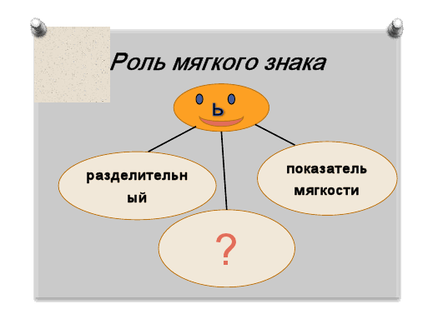

Slide 11
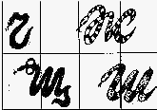

Slide 12
Ж.р. | М.р.
Мышь | Кирпич
Дочь | Багаж
Сирень | Ландыш
Печь | Стол
Тетрадь | Арбуз

Slide 13


Slide 14
Чтобы знать, как писать,
Надо ….определять.
Если …….род, то надо
Мягкий знак употреблять.
И тогда мы пишем рожь,
Мышь, печь, сушь и молодежь.
Если род ……у слова -
Нету знака никакого!
И тогда пиши: калач,
Врач, малыш, гараж и грач!

Slide 15
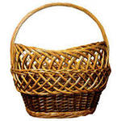
Корзинка идей
Прочитать слово

Slide 16
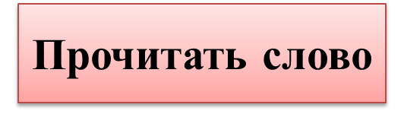
Корзинка идей
Определить часть речи
Определить род имен существительных

Slide 17

Корзинка идей
Определить род имен существительных
Определи: какие звуки слышаться на конце слова

Slide 18
Тест
1. Мягкий знак может выполнять:
а) 3 работы;
б) 2 работы;
в) 1 работу.
2. Мягкий знак, обозначающий мягкость согласного...
а) пишется в корне слова между двумя согласными или на конце слова;
б) пишется только на конце слова;
в) после приставок между согласными;
3. На конце существительных ж. р. после шипящих:
а) всегда пишется мягкий знак;
б) не пишется мягкий знак.
4. На конце существительных м. р. после шипящих:
а) не пишется мягкий знак;
б) пишется мягкий знак.

Slide 19
"Чтение с пометками".
В тексте будет информация.
Поставить пометки в конце каждого предложения.
«v» – был знаком
«+» – познакомился
«-» – это для меня новое

Slide 20
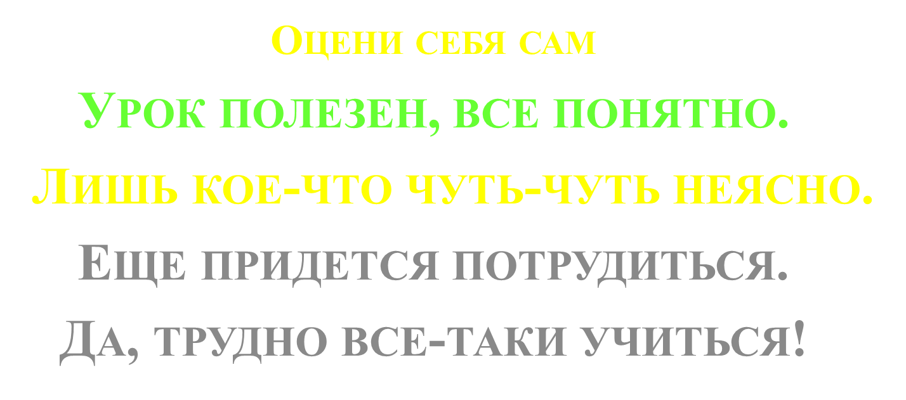




Slide 21
Назарова Марина Александровна
Муниципальное бюджетное общеобразовательное учреждение средняя общеобразовательная школа №3 р.п.Хор муниципального района Лазо Хабаровского края
Школа АБВ

